Slide 1
Agent Intelligent Q-Learning – Gestion d’Énergie Domestique
Optimisation intelligente de la consommation énergétique résidentielle
Notes:
---

Slide 2
Mise en contexte et cadrage du projet
Notes:
Titre – Agent Intelligent Q-Learning, Contexte – Le problème de gestion d’énergie, Objectifs – Ce que l’agent doit apprendre

Slide 3
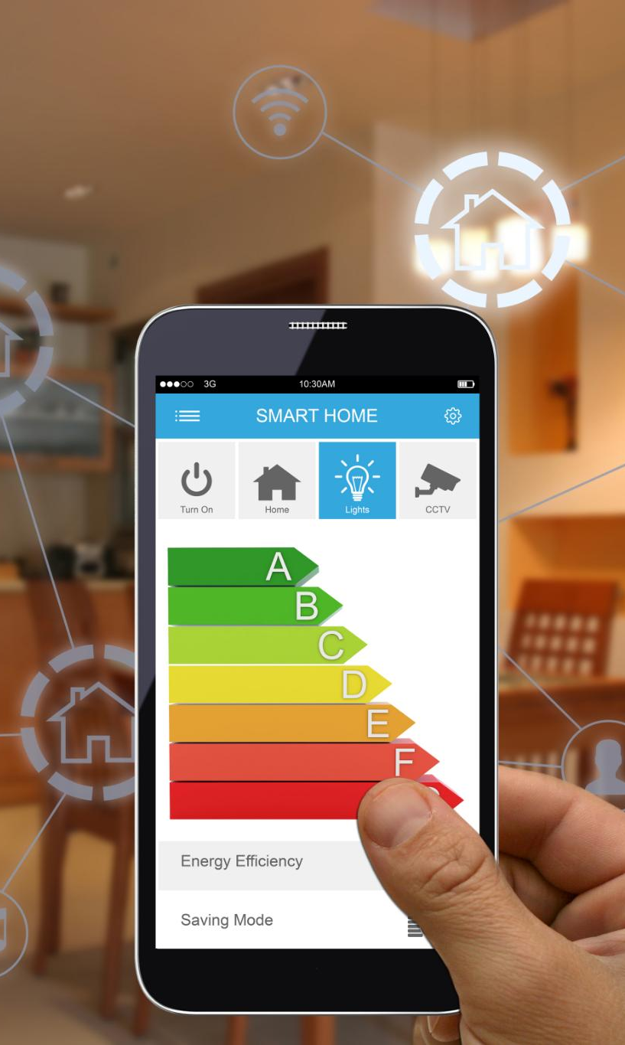
Titre – Agent Intelligent Q-Learning
Objectif du projet
  Concevoir un agent intelligent avec Q-Learning pour optimiser la gestion énergétique domestique et réduire la facture d’électricité.
Contexte technologique
  Démocratisation des panneaux solaires et batteries domestiques, avec tarification variable incitant à une gestion intelligente.
Fonctionnement du Q-Learning
  Un algorithme model-free qui apprend une table de valeurs d’action sans modèle analytique complet du système.
Structure du récit
  Présentation claire des étapes : système énergétique, agent Q-Learning, apprentissage, résultats et perspectives.
Notes:
Cette diapositive d’ouverture introduit clairement le sujet : la conception d’un agent intelligent basé sur le Q-Learning pour optimiser la gestion d’énergie d’une maison. L’objectif est de positionner immédiatement le public sur le « pourquoi » du projet, à savoir la réduction de la facture d’électricité grâce à l’apprentissage par renforcement. Le message central doit être simple : au lieu d’écrire manuellement des règles de contrôle (par exemple « charger la batterie la nuit »), on laisse une IA apprendre par essais-erreurs une politique de décision qui minimise les coûts. Cette entrée en matière est aussi l’occasion d’expliquer en quoi le problème est concret et actuel : la démocratisation des panneaux solaires résidentiels, l’adoption croissante de batteries domestiques, et la tarification variable de l’électricité incitent à piloter intelligemment les flux d’énergie. On précise ensuite le contexte académique : projet d’IA et d’apprentissage automatique mené par une équipe de trois étudiants, ce qui suggère un livrable structuré (environnement simulé, algorithme, expérimentation et analyse). Cette diapositive doit également préparer le public à la structure du récit : (1) comprendre le système énergétique domestique et ses contraintes, (2) comprendre l’agent Q-Learning (états, actions, récompenses), (3) voir comment l’agent est entraîné et comment il converge, puis (4) observer les résultats et les pistes d’amélioration. Enfin, on peut faire un rappel pédagogique : le Q-Learning est un algorithme « model-free » qui apprend une table de valeurs d’action (Q-table) et qui est particulièrement adapté quand on veut optimiser une stratégie sans disposer d’un modèle analytique parfait du système. L’orateur peut conclure la diapositive en annonçant la promesse : atteindre une réduction de coûts significative grâce à une politique apprise automatiquement, tout en respectant des contraintes physiques réalistes (capacité de batterie, rendements, variation solaire, profil de consommation).

Slide 4

Contexte – Le problème de gestion d’énergie
Complexité des ressources énergétiques
  L’énergie solaire est variable et dépend du temps, rendant sa planification complexe au quotidien.
Limites des batteries domestiques
  Les batteries ont une capacité limitée et perdent de l’énergie à chaque cycle de charge/décharge.
Variabilité de la consommation
  La consommation électrique fluctue avec des pics le matin et le soir en fonction des activités domestiques.
Stratégie d’optimisation économique
  L’IA apprend à équilibrer achat, consommation, charge et décharge pour minimiser les coûts énergétiques.
Notes:
Cette diapositive présente le problème d’optimisation énergétique dans une maison moderne comme un arbitrage permanent entre plusieurs ressources et contraintes. Premièrement, la production solaire est décrite comme une source « gratuite » mais variable : elle dépend de l’heure, de la météo et de la saison, ce qui rend la planification difficile. Deuxièmement, la batterie domestique permet de stocker l’énergie, mais elle est limitée par une capacité finie (exprimée en kWh), une puissance maximale de charge/décharge (kW) et un rendement inférieur à 100 %, ce qui signifie qu’une partie de l’énergie est perdue dans chaque cycle. Troisièmement, la consommation d’électricité de la maison n’est pas constante : elle fluctue typiquement avec des pics matinaux et surtout en soirée, lorsque les occupants sont présents. Quatrièmement, le prix de l’électricité du réseau varie selon l’heure (tarification jour/nuit), ce qui transforme le pilotage de l’énergie en problème économique : acheter au mauvais moment coûte plus cher. La diapositive doit articuler le « défi » comme une question de stratégie : quand acheter au réseau, quand consommer le solaire directement, quand charger la batterie, et quand décharger la batterie pour éviter les heures coûteuses. L’enjeu n’est pas seulement technique mais aussi décisionnel : au fil des heures, l’agent doit anticiper le futur (ex. stocker pour la soirée) plutôt que de réagir uniquement au présent. Cela permet d’introduire naturellement l’intérêt de l’apprentissage par renforcement : au lieu d’imposer une stratégie intuitive, l’agent apprend à partir d’une fonction de récompense liée au coût à minimiser. En narration, il est utile d’insister sur la complexité combinatoire : même avec quatre actions simples, la succession de décisions sur une semaine entière (168 pas de temps) produit un nombre énorme de trajectoires possibles. L’IA devient alors un outil pour explorer cet espace de politiques et découvrir des comportements économiquement efficaces. On peut conclure en rappelant l’idée clé : « Notre approche : l’IA apprend la meilleure stratégie », ce qui annonce la suite sur la modélisation de l’environnement et la définition des actions/récompenses.

Slide 5

Objectifs – Ce que l’agent doit apprendre
Objectif global
  Créer un agent autonome minimisant les coûts d’électricité sans règles manuelles codées à l’avance.
Simulation réaliste
  Construire un environnement simulant consommation, production solaire et batterie avec contraintes physiques.
Implémentation du Q-Learning
  Définir états, actions et récompenses pour faire converger la Q-table via la mise à jour de Bellman.
Entraînement et évaluation
  Entraîner 500 semaines simulées, observer convergence, stabilité, et comparer avec des baselines.
Notes:
Cette diapositive formalise les objectifs du projet et transforme l’intuition du problème en feuille de route technique. Le premier point est l’objectif global : créer un agent capable d’apprendre de façon autonome une politique qui minimise les coûts d’électricité, sans règles manuelles codées à l’avance. Ensuite, on décline des objectifs spécifiques qui structurent le travail en étapes reproductibles. (1) Simuler une maison réaliste : il s’agit de construire un environnement de type « gym » qui reproduit des séries temporelles de consommation, de production solaire et de tarification, tout en intégrant une batterie avec des contraintes physiques. Cette étape est critique, car la qualité de l’apprentissage dépend directement de la cohérence de la simulation. (2) Implémenter Q-Learning : ici, on définit les états, actions, récompenses et la mise à jour de Bellman qui fait converger la Q-table. (3) Entraîner sur 500 semaines : ce nombre d’épisodes illustre l’idée d’apprentissage par itérations ; chaque semaine simulée correspond à un épisode complet avec 168 décisions horaires, ce qui garantit suffisamment d’expériences pour que l’agent explore des stratégies variées puis stabilise sa politique. (4) Évaluer : au-delà d’un coût final, on observe la convergence, la stabilité des choix, et la comparaison avec des baselines (par exemple achat pur au réseau, ou heuristique simple). La diapositive peut aussi communiquer une ambition chiffrée : une réduction d’environ 60 % par rapport à un scénario d’achat pur, avec un coût hebdomadaire visé de 22 à 24 dollars versus 45 à 50. Ces chiffres servent de repère et rendent le résultat tangible pour le public. Pédagogiquement, on peut préciser que ces cibles ne sont pas garanties d’avance : elles dépendent du profil de demande, de la qualité du solaire, et des paramètres d’apprentissage; l’intérêt est justement de mesurer combien l’agent peut approcher l’optimal. Enfin, cette diapositive prépare le public à la suite : l’architecture logicielle de la solution, la façon dont les données continues seront discrétisées, et le protocole d’entraînement et d’analyse des performances.

Slide 6
Modélisation du système et conception de l’agent
Notes:
Architecture – Vue d’ensemble des composants, Environnement – Simulation réaliste de la maison, Actions – Les décisions possibles de l’agent, Discrétisation – Du continu vers un espace d’états fini

Slide 7
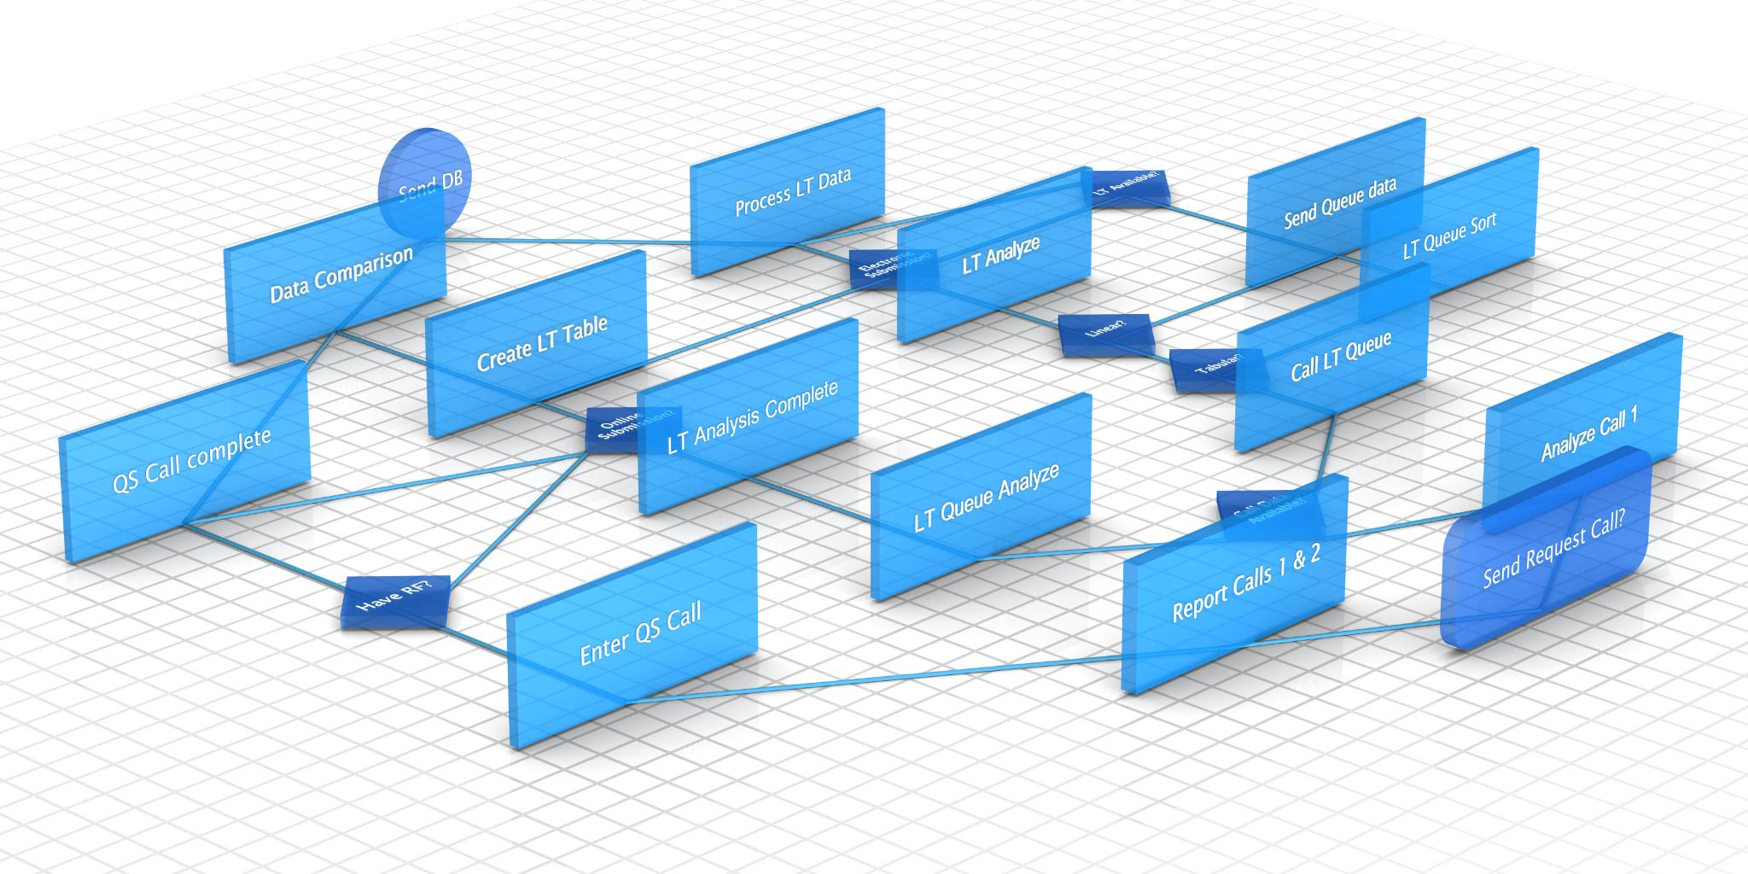
Architecture –
Vue d’ensemble des composants
Environnement de simulation
  L’environnement simule la dynamique énergétique et fournit états et récompenses à chaque pas de temps.
Agent Q-Learning
  L’agent utilise une Q-table et une stratégie epsilon-greedy pour apprendre sans modèle explicite.
Discrétisation des états
  Le composant traduit des données continues en indices discrets pour la Q-table, rendant le système évolutif.
Architecture modulaire
  Cette architecture favorise tests, expérimentations et réutilisation grâce à ses composants indépendants.
Notes:
Cette diapositive explique l’architecture logicielle en distinguant clairement les responsabilités des composants, ce qui aide le public à comprendre comment l’agent interagit avec le monde simulé. Le premier bloc est l’environnement de simulation (par exemple HomeEnergyEnv) : il encapsule la dynamique du système énergétique domestique. Concrètement, il fournit à chaque pas de temps l’état observé (niveau de batterie, consommation, production solaire, prix du réseau, heure) et applique l’action choisie (acheter, charger, décharger, utiliser solaire) afin de produire le prochain état et une récompense (souvent négative car liée au coût). Ce module est crucial car il représente la « réalité » dans laquelle l’agent apprend. Le deuxième bloc est l’agent Q-Learning (QLearningAgent) : il contient la Q-table, la stratégie d’exploration/exploitation (epsilon-greedy) et la logique de mise à jour via l’équation de Bellman. L’agent n’a pas besoin d’un modèle explicite de la maison; il apprend uniquement à partir des transitions (état, action, récompense, état suivant). Le troisième bloc est le composant de discrétisation d’états (StateDiscretizer), qui fait le pont entre des grandeurs continues (kWh, kW, prix, mesures temporelles) et un espace discret d’indices utilisables par la Q-table. Cette séparation est importante : elle rend le système extensible (on peut changer les bins, ajouter des variables, ou remplacer la Q-table par un réseau neuronal plus tard). Il est pertinent de commenter les ordres de grandeur annoncés : 500 épisodes et 84 000 décisions, ce qui donne un volume d’expériences suffisant pour observer une courbe de convergence. Enfin, l’orateur peut souligner le flux d’information bidirectionnel : l’environnement fournit l’état et reçoit l’action, tandis que l’agent met à jour sa politique au fil des récompenses. On peut conclure en mettant en avant que cette architecture modulaire favorise les tests (validation de l’environnement indépendamment de l’agent), l’expérimentation (changer hyperparamètres) et la réutilisation (mêmes briques pour Deep Q-Learning).

Slide 8

Environnement – Simulation réaliste de la maison
Caractéristiques de la batterie
  La batterie domestique a une capacité de 13,5 kWh, une puissance maximale de 5 kW et un rendement de 92 %, imposant des contraintes physiques.
Tarification du réseau électrique
  Les heures creuses coûtent 0,15 $/kWh et les heures pleines 0,30 $/kWh, créant un signal économique fort pour l’optimisation de la consommation.
Profil de la demande énergétique
  La consommation varie selon le moment de la journée avec un pic le soir, ce qui nécessite une anticipation intelligente par l’agent.
Production solaire modélisée
  La production solaire suit une courbe en parabole avec un pic à 13h, offrant une énergie gratuite mais limitée dans le temps.
Notes:
Cette diapositive détaille les hypothèses de simulation qui rendent l’expérience crédible et reproductible. Le premier ensemble d’éléments concerne le matériel : une batterie domestique avec une capacité (13,5 kWh), une puissance maximale (5 kW) et un rendement (92 %). Ces paramètres imposent des contraintes physiques : on ne peut pas charger ou décharger instantanément et on perd un pourcentage d’énergie à chaque conversion, ce qui pousse l’agent à éviter les cycles inutiles. La durée d’un épisode est fixée à 168 heures (une semaine), ce qui est un bon compromis : assez long pour capturer des rythmes jour/nuit et des variations de consommation, mais assez court pour répéter l’apprentissage sur de nombreux épisodes (500 semaines). Le deuxième ensemble concerne la tarification du réseau : heures creuses de 22h à 6h à 0,15 $/kWh et heures pleines de 6h à 22h à 0,30 $/kWh. Cette différence de prix crée un signal économique fort qui structure l’optimal : inciter à acheter la nuit et à éviter le jour/soir. Le troisième ensemble concerne la demande : un profil réaliste avec faible consommation la nuit (0,8 kW), hausse le matin (2,5 kW), niveau moyen le midi (1,8 kW) et pic le soir (3,2 kW). L’agent doit donc apprendre à anticiper le pic du soir, typiquement le moment le plus coûteux lorsque le prix est élevé. Le quatrième ensemble concerne la production solaire, modélisée par une courbe en parabole : nulle avant 6h et après 20h, avec un pic autour de 13h à 4 kW. Cela introduit un second levier gratuit, mais limité dans le temps, qui peut soit être consommé directement soit être stocké. Pédagogiquement, il est utile de préciser que ces hypothèses peuvent être rendues plus difficiles (météo variable, saisonnalité) et que l’agent devra alors généraliser. Enfin, l’orateur peut souligner que la récompense est dérivée du coût : plus l’agent achète au réseau lors des heures chères, plus il est pénalisé. Cette diapositive établit donc la base : un monde simulé avec contraintes physiques et économiques, suffisamment réaliste pour que la politique apprise ait du sens.

Slide 9
Actions – Les décisions possibles de l’agent
Action | Description | Quand ? | Coût / intérêt
0 | Acheter réseau | Nuit (0,15$) | Bon marché
1 | Utiliser batterie | Pics soir (18h–22h) | Gratuit
2 | Charger batterie | Nuit / solaire | Prépare
3 | Utiliser solaire | Midi (10h–16h) | Gratuit
Notes:
Cette diapositive présente l’espace d’action, c’est-à-dire les leviers de contrôle mis à disposition de l’agent. Le choix de seulement quatre actions est pédagogique : il limite la complexité tout en couvrant les principaux comportements énergétiques d’une maison équipée. L’action 0 consiste à acheter l’électricité au réseau, particulièrement avantageuse la nuit grâce au tarif réduit; elle représente la solution de base qui garantit l’alimentation de la demande lorsque les autres sources sont insuffisantes. L’action 1 consiste à utiliser la batterie pour alimenter la maison, ce qui est économiquement intéressant pendant les heures pleines coûteuses; l’agent doit néanmoins respecter la capacité restante et la puissance maximale, et tenir compte de l’énergie effectivement récupérable après rendement. L’action 2 consiste à charger la batterie, soit avec l’énergie solaire disponible, soit en profitant des heures creuses pour acheter « bon marché » et stocker pour plus tard; ce comportement est au cœur de l’arbitrage intertemporel. L’action 3 consiste à utiliser directement l’énergie solaire au moment où elle est produite, minimisant immédiatement l’achat réseau. Une valeur ajoutée de la diapositive est la « stratégie intuitive » proposée : midi, on maximise l’usage solaire et on charge la batterie; le soir, on décharge la batterie pour éviter l’achat à 0,30 $; la nuit, on achète au réseau à 0,15 $ et éventuellement on recharge. L’intérêt, ensuite, est de montrer que l’agent peut soit retrouver cette stratégie, soit la nuancer (par exemple, décider de ne pas recharger complètement la nuit si le lendemain promet beaucoup de solaire). Cette diapositive doit aussi évoquer la notion de coût implicite : charger/décharger a un coût d’opportunité lié à la perte de rendement, et l’agent doit apprendre à ne pas « surcycler » la batterie. Enfin, l’orateur peut relier l’espace d’action à la Q-table : pour chaque état discret, l’agent apprendra une valeur Q pour chacune des quatre actions, puis sélectionnera l’action maximisant l’espérance de récompense future. Ainsi, cette diapositive fait le lien entre la réalité (décisions énergétiques) et l’algorithme (choix d’action).

Slide 10

Discrétisation – Du continu vers un espace d’états fini
Nécessité de la discrétisation
  Le Q-Learning classique demande un espace d’états fini, convertissant les variables continues en indices discrets pour la table Q.
Représentation cyclique du temps
  L’utilisation de sin/cos pour l’heure évite une rupture artificielle entre 23h et 0h, modélisant le temps de façon cyclique.
Dimension de l’espace d’états
  Avec plusieurs variables discrétisées, l’espace d’états atteint 137 200 combinaisons, gérable en mémoire avec quatre actions.
Compromis discretisation et apprentissage
  Plus de bins augmentent la précision mais ralentissent l’apprentissage; moins de bins accélèrent mais peuvent masquer des détails.
Notes:
Cette diapositive explique une étape déterminante : rendre le problème compatible avec une approche tabulaire. Dans la réalité, les variables pertinentes (niveau de batterie, demande, production solaire, prix, horaire) sont continues ou quasi-continues. Or, le Q-Learning classique nécessite un ensemble fini d’états, car il maintient une valeur Q pour chaque paire (état, action). La discrétisation consiste donc à transformer un vecteur de variables réelles en un tuple d’indices, par exemple en plaçant chaque variable dans un « bin » (intervalle) et en renvoyant le numéro de bin. L’exemple donné illustre le principe : un état continu de type [0.653, -0.434, -0.901, 0.30, 1.2, 2.1] devient un état discret (6, 3, 2, 1, 3, 4). Au-delà de l’illustration, il faut expliquer pourquoi on utilise sin/cos pour le temps : représenter l’heure de manière cyclique évite de créer une discontinuité artificielle entre 23h et 0h; c’est une astuce classique en modélisation temporelle. La diapositive liste ensuite les niveaux : batterie en 10 niveaux, sin/cos en 7 niveaux, prix en 4 niveaux, demande en 7 niveaux, solaire en 10 niveaux. En multipliant ces dimensions, on obtient un espace d’états de 137 200 états, ce qui reste exploitable en mémoire et en temps, surtout avec seulement quatre actions. On peut faire comprendre l’échelle : la Q-table contient environ 550 000 entrées, ce qui est important mais « raisonnable » sur une machine moderne. L’orateur doit aussi évoquer le compromis : plus on augmente le nombre de bins, plus la table peut approcher finement l’optimal, mais plus l’apprentissage devient long car chaque état est visité moins souvent. À l’inverse, une discrétisation trop grossière peut masquer des nuances et empêcher l’agent de découvrir la meilleure politique. Enfin, la diapositive prépare une évolution naturelle : si l’on ajoute météo, saison, ou davantage de variables, l’espace explose et l’on devra passer au Deep Q-Learning. Ainsi, cette diapositive sert à la fois de justification technique et de pont vers les améliorations futures.

Slide 11
Apprentissage par renforcement : Q-Learning et entraînement
Notes:
Q-Learning – Équation de Bellman et intuition, ε-greedy – Explorer puis exploiter, Entraînement – Cycle d’apprentissage sur 500 épisodes

Slide 12
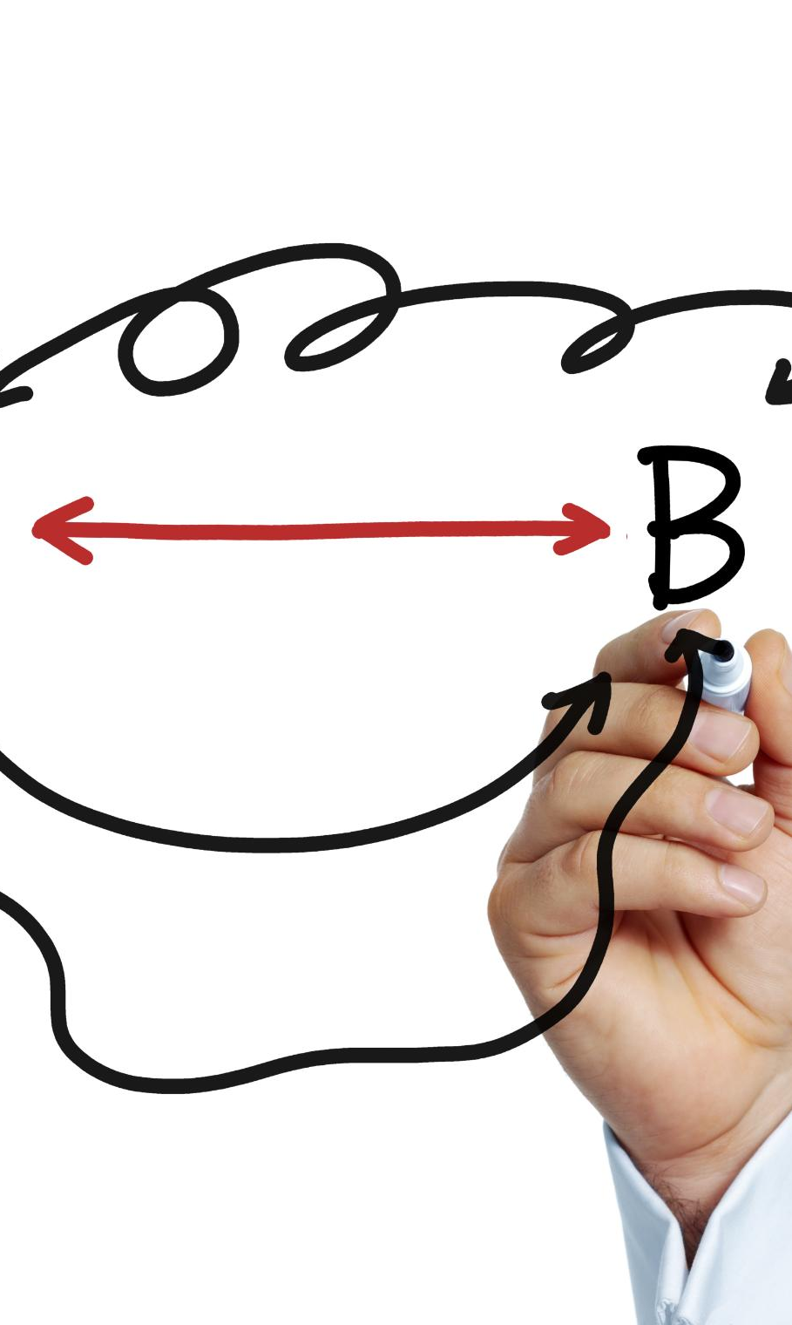
Q-Learning – Équation de Bellman et intuition
Mise à jour de Bellman
  La mise à jour de Bellman ajuste progressivement la valeur Q en intégrant la récompense immédiate et la meilleure valeur future attendue.
Rôle des paramètres α et γ
  Le taux α contrôle la vitesse d’apprentissage tandis que γ équilibre l’importance entre récompenses immédiates et futures.
Nature off-policy et exploration
  La méthode off-policy permet d’explorer tout en mettant à jour selon la meilleure action estimée, vers une politique optimale.
Application énergétique intuitive
  La formule traduit quantitativement le bon sens économique en anticipant les coûts futurs pour optimiser l’utilisation énergétique.
Notes:
Cette diapositive présente le cœur mathématique de l’approche : la mise à jour de Bellman appliquée au Q-Learning. Le but est de faire comprendre le mécanisme sans noyer le public dans des détails. On part de l’idée que Q(s,a) estime la « qualité » d’exécuter l’action a dans l’état s, mesurée comme une somme actualisée de récompenses futures. La formule de mise à jour du Q-Learning s’écrit comme une correction progressive : Q_nouveau(s,a) = Q_ancien(s,a) + α [ r + γ · max_{a’} Q(s’,a’) − Q_ancien(s,a) ]. Chaque terme a un rôle intuitif. D’abord, r est la récompense immédiate, ici généralement l’opposé du coût : si l’agent achète au réseau en heure pleine, r est plus négative que s’il utilise solaire ou batterie. Ensuite, max_{a’} Q(s’,a’) représente la meilleure valeur future attendue une fois dans l’état suivant s’, ce qui pousse l’agent à choisir des actions qui ouvrent de bonnes possibilités (par exemple, conserver de l’énergie dans la batterie pour un pic imminent). Le facteur γ (0,95) contrôle l’importance de l’avenir : proche de 1, il encourage l’anticipation; plus petit, il rend l’agent plus myope. Le taux α (0,1) indique la vitesse d’apprentissage : une valeur trop élevée rend les mises à jour instables, trop faible ralentit la convergence. L’orateur peut ajouter une explication opérationnelle : à chaque heure, l’agent observe l’état discret, choisit une action, subit un coût, observe l’état suivant, puis met à jour une seule entrée de la Q-table. Répété sur des milliers de pas de temps, ce mécanisme diffuse l’information de récompense dans la table et améliore la politique. Un point important à mentionner est la nature « off-policy » du Q-Learning : même si l’agent explore avec epsilon-greedy, la mise à jour se base sur la meilleure action estimée dans l’état suivant (le max), ce qui tend vers la politique optimale. Enfin, la diapositive doit relier la théorie au problème énergétique : la valeur future capture l’idée qu’il vaut parfois la peine de payer un petit coût maintenant (par exemple charger la nuit) pour éviter un coût plus grand plus tard (acheter le soir). Ainsi, la formule devient une traduction quantitative du bon sens économique.

Slide 13
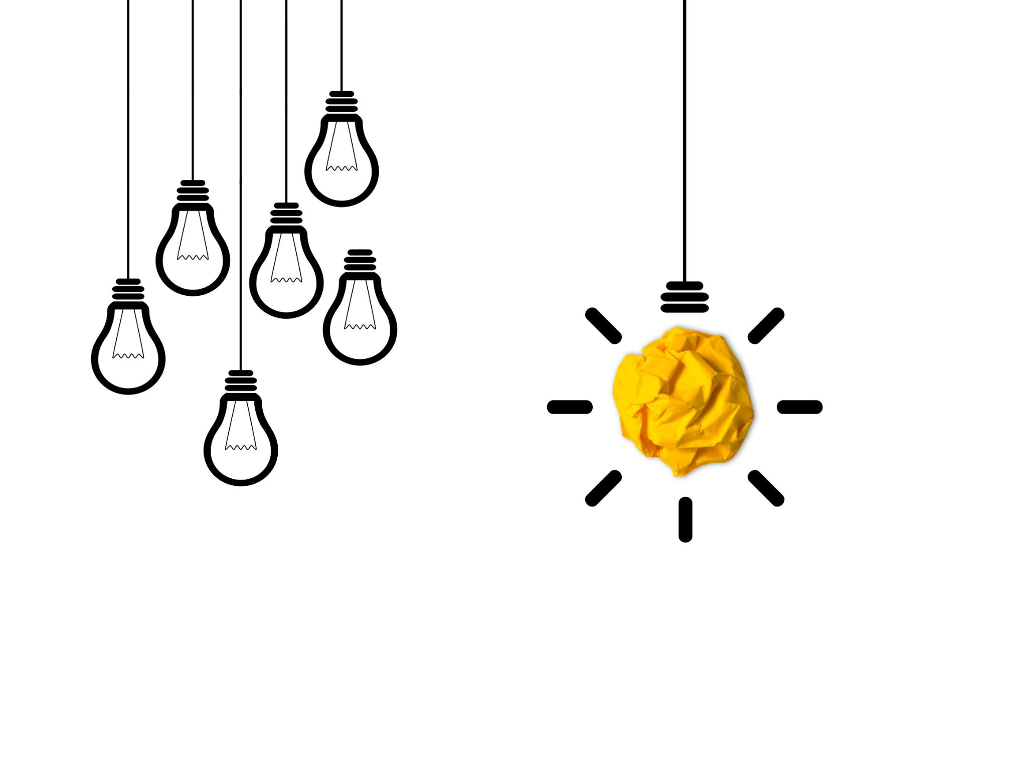
ε-greedy – Explorer puis exploiter
Dilemme exploration-exploitation
  L’epsilon-greedy équilibre exploration aléatoire et exploitation des meilleures actions selon la Q-table actuelle.
Évolution progressive de ε
  ε commence à 1,0 pour une exploration totale puis décroît lentement vers 0,01 pour favoriser l’exploitation.
Importance pour la prise de décision
  Une exploration équilibrée évite les erreurs de stratégie et garantit une politique stable et performante.
Alternatives à epsilon-greedy
  Des méthodes comme softmax, UCB ou epsilon adaptatif offrent des solutions différentes pour l’exploration.
Notes:
Cette diapositive traite du dilemme central en apprentissage par renforcement : comment équilibrer exploration et exploitation. Exploiter signifie choisir l’action que l’agent croit la meilleure selon la Q-table courante; explorer signifie essayer d’autres actions afin de découvrir des stratégies potentiellement meilleures. Le mécanisme epsilon-greedy est présenté comme une règle simple : à chaque décision, si un tirage aléatoire est inférieur à ε, l’agent choisit une action au hasard; sinon il choisit l’action qui maximise Q(s,a). Cette approche est particulièrement efficace dans un cadre tabulaire car elle garantit que l’espace d’action est exploré, surtout au début. La diapositive décrit ensuite l’évolution de ε : démarrage à 1,0, ce qui force l’exploration totale et évite de rester bloqué sur des valeurs Q initialisées à zéro; puis passage à une phase intermédiaire où ε ≈ 0,1, caractérisée par un comportement majoritairement intelligent mais encore curieux; enfin une phase finale proche de 0,01 où l’agent exploite presque toujours la meilleure action apprise, produisant une politique stable et performante. Le schéma de décroissance multiplicative ε = ε × 0,995 offre une décroissance douce, permettant de réduire progressivement l’aléa sans le supprimer trop tôt. L’orateur peut expliquer pourquoi cela est important pour la maison : si l’agent n’explore pas suffisamment, il peut manquer un comportement crucial, par exemple le fait qu’il soit avantageux de charger juste avant la fin des heures creuses ou d’éviter de décharger la batterie trop tôt. À l’inverse, si l’agent explore trop longtemps, le coût moyen restera élevé et la convergence apparaîtra lente. Cette diapositive peut aussi introduire l’idée de « convergence comportementale » : lorsque ε devient très petit, on observe que la politique s’est solidifiée autour d’un ensemble de décisions répétables, cohérentes avec le signal économique (prix jour/nuit) et les opportunités (solaire). Enfin, l’orateur peut mentionner des alternatives : exploration softmax, UCB, ou epsilon adaptatif en fonction de la variance des récompenses, ce qui ouvre sur des perspectives futures. Le message essentiel est que l’epsilon-greedy est un outil pragmatique pour permettre à l’agent de découvrir une bonne stratégie sans supervision.

Slide 14

Entraînement – Cycle d’apprentissage sur 500 épisodes
Définition de l’épisode et initialisation
  Un épisode dure 168 heures simulant une semaine complète et commence avec la batterie initialisée à 50 % pour un apprentissage équilibré.
Boucle horaire d’apprentissage
  À chaque heure, l’agent observe l’état, choisit une action via epsilon-greedy, agit, reçoit une récompense et met à jour la Q-table.
Volume et convergence de l’apprentissage
  500 épisodes avec 168 décisions chacun totalisent 84 000 décisions, nécessaires pour stabiliser la politique tabulaire de l’agent.
Validation et exploitation progressive
  Après chaque épisode, epsilon diminue, menant à plus d’exploitation, et la validation se fait en fixant epsilon à 0 pour tester la performance.
Notes:
Cette diapositive explique concrètement comment l’agent apprend, en reliant l’algorithme à une procédure expérimentale reproductible. Un épisode est défini comme une semaine complète de simulation, soit 168 heures, ce qui représente une trajectoire suffisamment longue pour capturer le cycle quotidien et l’effet des décisions de stockage. On commence par initialiser l’épisode, par exemple avec la batterie à 50 %, afin de ne pas biaiser l’apprentissage en partant toujours vide ou pleine. Ensuite, la boucle horaire constitue le cœur du processus : à chaque heure, l’agent observe l’état (niveau de batterie, demande, solaire, prix, représentation temporelle), choisit une action via epsilon-greedy, exécute cette action dans l’environnement, puis reçoit une récompense (liée au coût) et le nouvel état. À ce moment, il applique la mise à jour de Bellman, ce qui modifie une cellule de la Q-table. Ce cycle se répète 168 fois, et l’épisode se termine avec des métriques enregistrées (coût total de la semaine, éventuellement énergie achetée, énergie solaire utilisée, cycles batterie, etc.). Après chaque épisode, on diminue epsilon, ce qui entraîne progressivement l’agent vers l’exploitation. En multipliant 500 épisodes par 168 décisions, on obtient 84 000 décisions, ce qui donne une idée du volume d’expérience requis pour stabiliser une politique tabulaire sur un espace d’états relativement grand. L’orateur peut commenter les enjeux pratiques : le temps de calcul dépend de la discrétisation, du coût d’exécution de l’environnement et des structures de données utilisées pour la Q-table; mais l’approche reste accessible sur un ordinateur standard. Cette diapositive peut également clarifier la validation : on observe la convergence en suivant l’évolution du coût par épisode, et on peut réserver certaines semaines simulées comme « tests » en fixant epsilon à 0 pour mesurer la performance sans exploration. Enfin, l’orateur peut insister sur la logique d’apprentissage incremental : l’agent ne reçoit pas la “bonne réponse”, il la construit à partir de signaux de récompense, ce qui illustre parfaitement la philosophie du renforcement. Cette diapositive sert aussi de transition vers les résultats, où l’on montrera que le coût se réduit puis se stabilise lorsque l’agent a appris une politique efficace.

Slide 15
Résultats, stratégie apprise et conclusion
Notes:
Résultats – Convergence et performance, Stratégie apprise – Comportements typiques, Conclusion – Bilan et perspectives, Notes pour la présentation (optionnel)

Slide 16
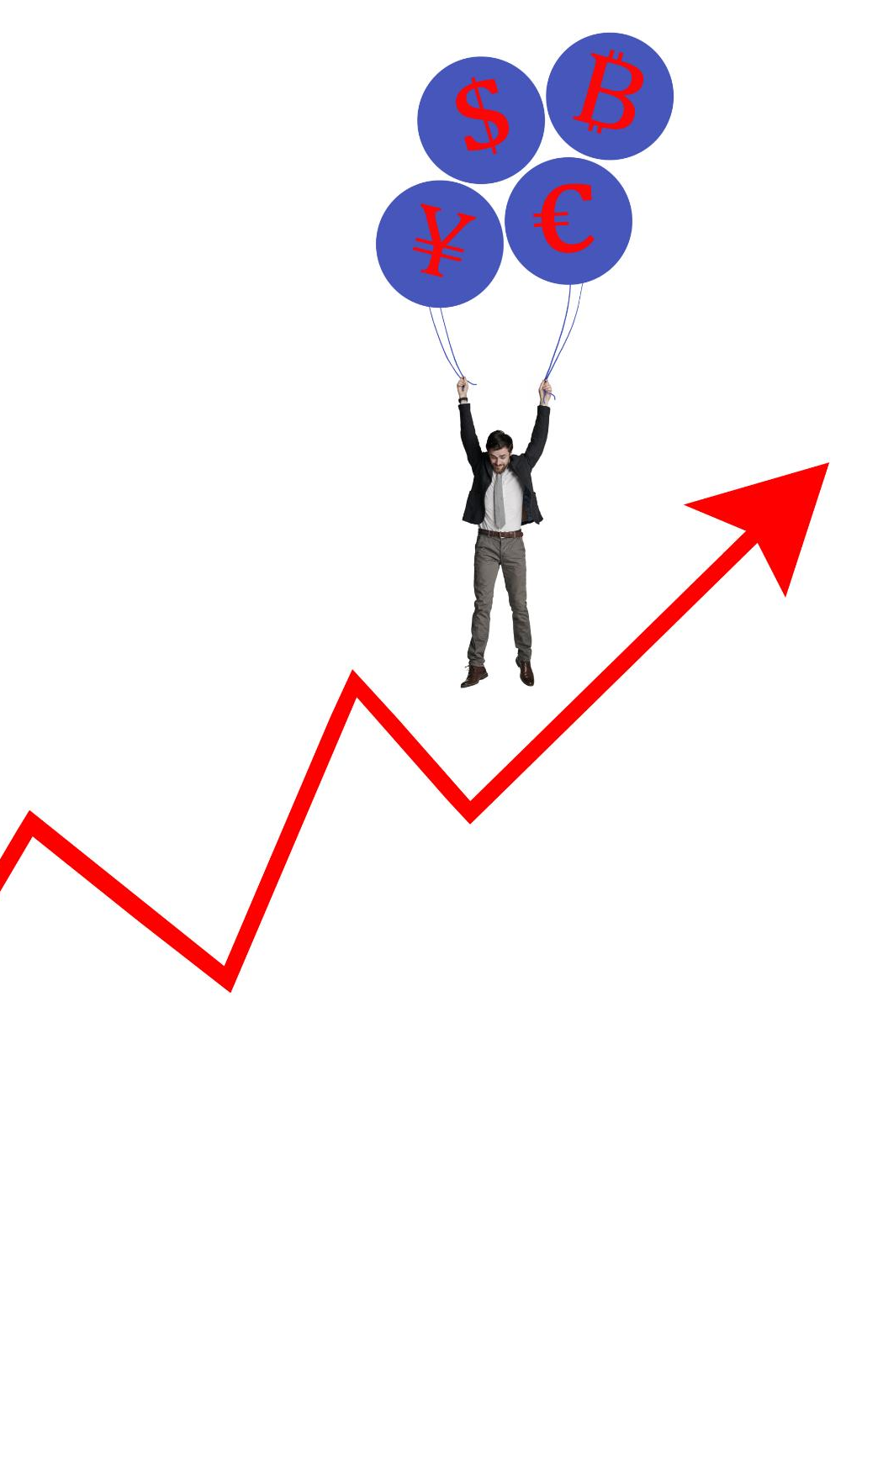
Résultats – Convergence et performance
Progression de la convergence
  Au début, les actions aléatoires entraînent un coût élevé proche de 45–50$, mais le coût diminue progressivement avec l'apprentissage.
Stabilité de la stratégie
  Après environ 250 épisodes, la stratégie devient stable avec des actions cohérentes et répétables selon les contextes horaires.
Réduction des coûts
  La convergence atteint un coût hebdomadaire de 22–24$, marquant une réduction d’environ 60% par rapport à l’achat pur d’électricité.
Limites et perspectives
  La convergence est observable en environnement déterministe, mais l'incertitude peut rendre la courbe plus bruitée et nécessiter plus d’épisodes.
Notes:
Cette diapositive présente l’évidence expérimentale que l’agent apprend réellement, et qu’il ne s’agit pas seulement d’une implémentation théorique. Le visuel de convergence (même sous forme ASCII dans la version initiale) raconte une histoire : au début, lorsque epsilon est élevé et que les actions sont quasi aléatoires, le coût hebdomadaire est proche du scénario défavorable (autour de 45–50$), car l’agent achète souvent au réseau lors des heures pleines ou charge/décharge de manière inefficace. Ensuite, à mesure que la Q-table se remplit d’expériences et que l’agent commence à exploiter les meilleures actions observées, la courbe descend, illustrant l’amélioration progressive. La phase clé est la convergence autour de 22–24$ par semaine, ce qui correspond à la zone cible et matérialise une réduction d’environ 60% comparée à l’achat pur. Un message important est la stabilité : après environ 250 épisodes, la stratégie devient stable, ce qui signifie que les actions choisies dans les principaux contextes (midi, soir, nuit) sont cohérentes et répétables. L’orateur peut expliquer que cette stabilité reflète deux phénomènes : (1) l’exploration devient rare avec epsilon faible, et (2) les valeurs Q se stabilisent car les transitions et récompenses rencontrées deviennent semblables d’une semaine à l’autre dans le scénario simulé. Cette diapositive doit également introduire la notion de baseline : même si l’on n’affiche pas toutes les courbes, la comparaison implicite avec l’achat pur donne du sens au chiffre. On peut renforcer l’argument en reliant le gain à la structure du problème : l’agent a appris à déplacer l’achat d’électricité vers les heures creuses, et à utiliser le solaire et la batterie lors des heures chères. Enfin, l’orateur peut évoquer les limites : la convergence est observée dans un environnement déterministe ou peu variable; si l’on ajoute de l’incertitude (météo, prix dynamiques), la courbe peut être plus bruitée et nécessiter plus d’épisodes ou une approche plus puissante. Le point central reste toutefois que le Q-Learning, même simple et tabulaire, est capable de résoudre un problème d’optimisation énergétique non trivial et de produire une stratégie économiquement bénéfique.

Slide 17
Stratégie apprise – Comportements typiques
Heure | # | Action | Raison
22h-6h | 0 | Acheter réseau | Nuit : pas de solaire disponible. Prix bas la nuit (0.15$) → acheter pour la demande nocturne + garder de la place pour le solaire du jour
7h-19h | 3 | Solaire + Réseau + Chargé | utiliser le solaire disponible, compléter avec le réseau si besoin. Stocker le surplus dans la batterie. Pic max à 13h → surplus énorme à stocker
20h-21h | 1 | Batterie | Soirée : demande énergétique élevée (3.2 kWh) + prix coûteux (0.30$). Utiliser la batterie chargée le midi au lieu d'acheter cher au réseau
Notes:
Cette diapositive rend les résultats interprétables en décrivant la politique apprise sous forme de comportements par plages horaires. L’intérêt est de transformer un concept abstrait (valeurs Q dans une table) en une stratégie compréhensible : ce que fait l’agent, quand, et pourquoi. Le tableau illustre des décisions typiques après entraînement. Entre 6h et 13h, lorsque le prix est élevé mais que le solaire augmente progressivement, l’agent peut choisir de « patienter » ou de minimiser l’utilisation de la batterie afin de réserver cette dernière pour le pic du soir; l’idée est d’éviter de décharger trop tôt si le solaire va bientôt fournir de l’énergie gratuite. À 13h, moment de production solaire maximale, l’agent privilégie l’utilisation directe du solaire et le chargement de la batterie : c’est un comportement clé qui « capture » l’énergie gratuite et transforme un surplus diurne en réserve utilisable plus tard. Vers 18h, lorsque la demande est forte et le prix du réseau est toujours élevé, l’agent bascule vers l’usage de la batterie (et du solaire résiduel si disponible), afin d’éviter l’achat à 0,30 $/kWh. À 22h, lorsque le tarif bas commence, l’agent achète au réseau car il est bon marché et peut, selon l’état, recharger pour préparer la journée suivante. Le texte de la diapositive doit expliquer la logique découverte : (1) exploiter le solaire gratuit, (2) charger la batterie avec énergie gratuite ou bon marché, (3) décharger pendant les périodes coûteuses, (4) acheter au réseau uniquement quand le tarif est favorable. Cette lecture montre que l’agent retrouve la stratégie intuitive, mais le point important est que cette stratégie n’a pas été codée : elle a émergé de la maximisation de la récompense. L’orateur peut ajouter une nuance : l’agent apprend aussi des arbitrages fins, comme ne pas recharger inutilement si la météo (dans une version future) promet du solaire, ou limiter les cycles de batterie en raison du rendement. Enfin, cette diapositive sert de pont vers la conclusion : si une politique apprise correspond à un raisonnement humain, cela renforce la confiance dans le modèle et facilite la communication des résultats à un public non technique. Elle offre également un point d’entrée aux extensions : si le prix devient dynamique ou si le solaire est incertain, l’agent devra adapter ces règles temporelles à des signaux plus complexes.

Slide 18

Conclusion – Bilan et perspectives
Accomplissements clés
  Implémentation complète de Q-Learning avec un environnement réaliste et une réduction de 60% du coût hebdomadaire.
Apprentissages majeurs
  L’IA apprend sans règles manuelles grâce à l’exploration epsilon-greedy et à la formule de Bellman pour optimiser la politique.
Perspectives d’amélioration
  Intégrer la variabilité météo, la tarification dynamique, Deep Q-Learning et déploiement réel pour renforcer l’agent.
Synthèse et impact
  L’apprentissage par renforcement optimise des décisions séquentielles dans des contextes réels à ressources limitées.
Notes:
Cette diapositive conclut la présentation en consolidant trois dimensions : ce qui a été accompli, ce qui a été appris, et ce qui pourrait être amélioré. D’abord, les accomplissements : l’équipe a réalisé une implémentation complète de Q-Learning incluant un environnement simulé réaliste, une discrétisation d’états à grande échelle (137 200 états), un protocole d’entraînement sur 500 épisodes, et une validation par convergence des coûts. Le résultat quantitatif principal, une réduction d’environ 60% du coût hebdomadaire, sert de synthèse convaincante : l’agent a appris une politique efficace capable d’exploiter le solaire et d’arbitrer les tarifs jour/nuit via la batterie. Ensuite, les apprentissages clés : l’IA apprend sans règles manuelles, ce qui illustre l’intérêt du renforcement quand les heuristiques sont difficiles à calibrer. La stratégie epsilon-greedy est mise en avant comme un mécanisme simple mais puissant pour assurer l’exploration tout en permettant l’exploitation progressive. La formule de Bellman est présentée comme le moteur algorithmique qui propage l’information de récompense et convergent vers une politique optimale ou quasi-optimale. Enfin, la diapositive propose des améliorations futures, qui montrent la maturité de la démarche. Introduire une variabilité météo rendrait le problème plus réaliste et testerait la robustesse de la politique; intégrer des prix futurs ou une tarification dynamique transformerait l’agent en outil d’anticipation économique; passer au Deep Q-Learning permettrait de supprimer la discrétisation manuelle et de généraliser sur des états continus, utile si l’on augmente le nombre de variables. On peut aussi mentionner le passage à un déploiement réel : connecter l’agent à des capteurs et à un contrôleur énergétique domestique, tout en imposant des contraintes de sécurité et de confort. Pour clôturer, l’orateur doit reformuler l’idée forte : l’apprentissage par renforcement est une méthode d’optimisation applicable à des problèmes réels où les décisions sont séquentielles, les ressources sont limitées et les coûts varient dans le temps. Cette diapositive peut se terminer par une phrase d’impact, soulignant que l’IA n’est pas seulement un outil de prédiction, mais aussi un outil de pilotage et de décision en environnement complexe.

